Slide 1
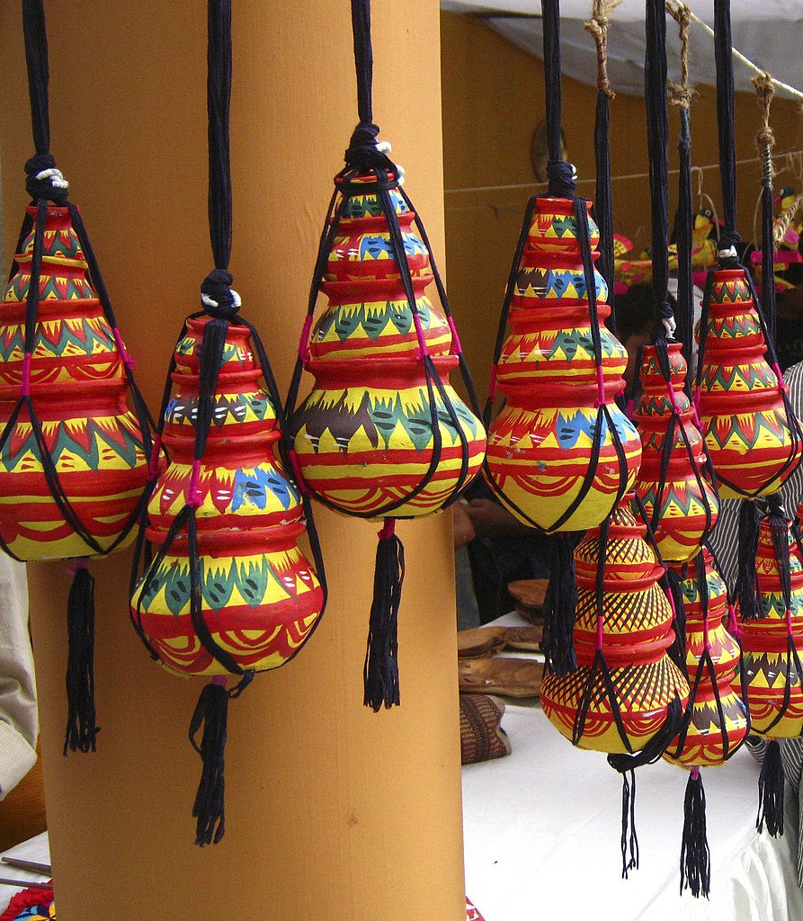
আজকের পাঠে সবাইকে স্বাগতম

Slide 2
নিগার সুলতানা
সহকারি শিক্ষক
৮০নং পিয়ারপুর সরকারি প্রাথমিক বিদ্যালয়
ফরিদপুর সদর, ফরিদপুর।
nigar.dipty@gmail.com

Slide 3
বিষয়ঃ বাংলা
শ্রেণিঃ ৫ম
পাঠের শিরনামঃ শখের মৃৎশিল্প
পাঠ্যাংশঃ কুমারদের কাছে …মজা হলো।
সময়ঃ ৪৫ মিনিট

Slide 4
শিখনফল
শোনাঃ ১.২.১ উচ্চারিত পঠিত বাক্য, কথা মনোযোগ সহকারে শুনবে।
১.৩.১ নির্দেশনা শুনে পালন করবে।
বলাঃ ১.৩.৬ শুদ্ধ উচ্চারণে প্রশ্ন করতে ও উত্তর দিতে পারবে।
পড়াঃ ১.৪.১ পাঠ্যপুস্তকের পাঠ শ্রবণযোগ্য স্পষ্টস্বরে ও প্রমিত উচ্চারণে
সাবলীলভাবে পড়তে পারবে।
১.৫.২ বিরামচিহ্ন দেখে অর্থযতি ও শ্বাসযতি বজায় রেখে সাবলীলভাবে
অনুচ্ছেদ পড়তে পারবে।
লেখাঃ ১.৪.১ যুক্তব্যঞ্জন ভেঙ্গে লিখতে পারবে।
১.৪.২ যুক্তব্যঞ্জন ব্যবহার করে নতুন নতুন শব্দ লিখতে পারবে।
১.৫.১ পাঠে ব্যবহৃত শব্দ দিয়ে নতুন নতুন বাক্য লিখতে পারবে।

Slide 5
ছবিতে দেখা যন্ত্রটি কি?
এটি একটি চাকা।
যা কুমাররা হাঁড়ি পাতিল বানাতে ব্যবহার করে থাকে।

Slide 6
আজকের পাঠ
শখের মৃৎশিল্প

Slide 7
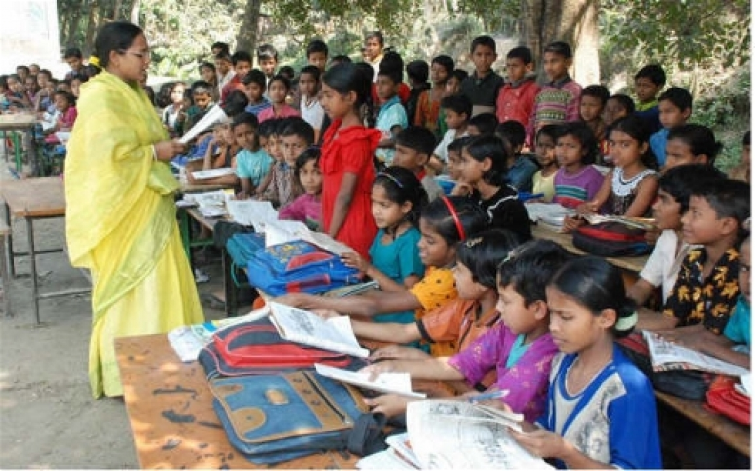
সরব পাঠ

Slide 8
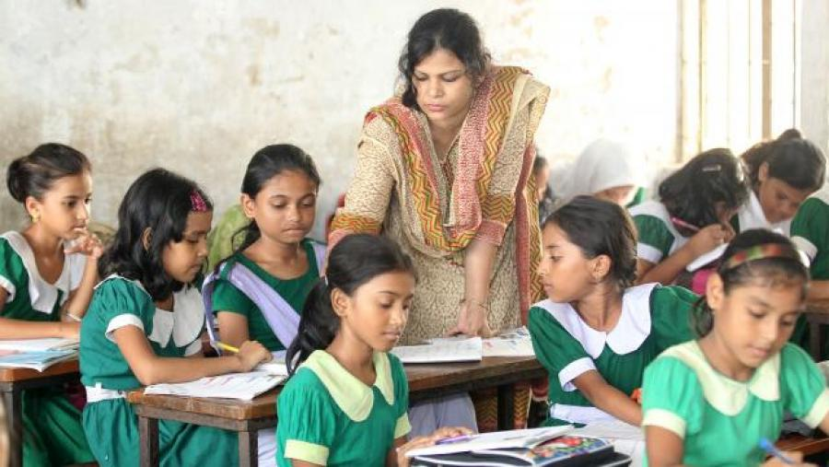
নিরব পাঠ

Slide 9
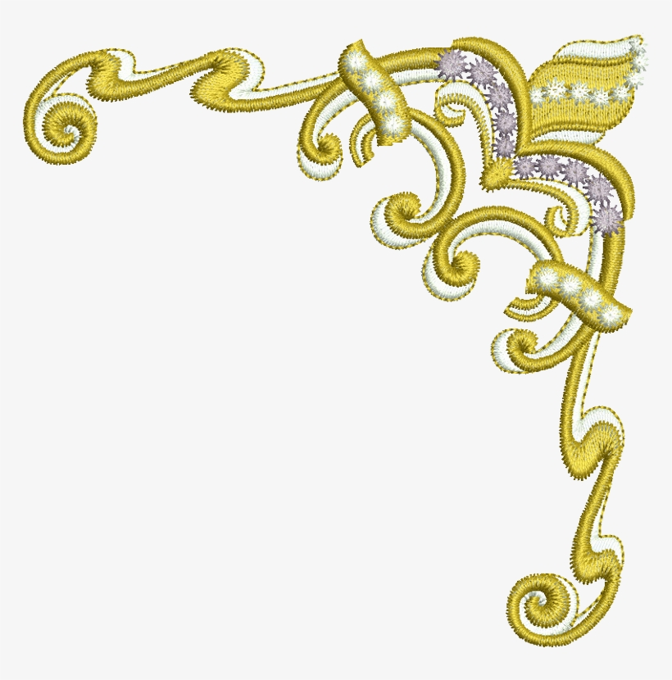
দলীয় কাজঃ
দল নংঃ ১ কুমাররা কি দিয়ে কাজ করে?
দল নংঃ ২ কুমারপাড়ায় গিয়ে ওরা কি দেখতে পেল?

Slide 10
শব্দার্থ জেনে নিই
রেখা দিয়ে আঁকা ছবি।
নকশা
হাতিয়ার
যন্ত্রপাতি
সরঞ্জাম
উপকরণ

Slide 11
জোড়ায় কাজ
নকশা , যন্ত্রপাতি , সরঞ্জাম
এই তিনটি শব্দ দিয়ে একটি করে বাক্য লেখ।

Slide 12
শব্দ দিয়ে বাক্য তৈরি
নকশা
মিনু নানা রকম নকশা তৈরি করে।
সরঞ্জাম
বিদ্যালয়ে খেলার নানারকম সরঞ্জাম আছে।
কুমারদের হাড়িপাতিল তৈরি করতে নানা যন্ত্রপাতির প্রয়োজন হয়।
যন্ত্রপাতি

Slide 13
যুক্তবর্ণ
ত্র
ন
যন্ত্রপাতি
ন্ত্র
সরঞ্জাম
জ
ঞ্জ
ঞ

Slide 14
একক কাজ
নিচের যুক্তবর্ণ গুলো দিয়ে দুটি করে শব্দ তৈরি কর।
ঞ্জ, ন্ত্র, ল্প

Slide 15
যুক্তবর্ণ দিয়ে শব্দ তৈরিঃ
ঞ্জ
অঞ্জন, গুঞ্জন, কুঞ্জন
মূত্র, সূত্র, যত্র
ন্ত্র
ল্প
গল্প, স্বল্প, কল্প

Slide 16
আজকের নতুন শব্দ
গেরস্ত
গৃহস্থ, সংসারী লোক
গেরস্তের ধানের
অভাব নেই।

Slide 17
বাড়ির কাজ
নিচের শব্দগুলো দিয়ে দুটি করে বাক্য তৈরি করে আনবে।
নকশা, যন্ত্রপাতি, খই, কুমোর

Slide 18
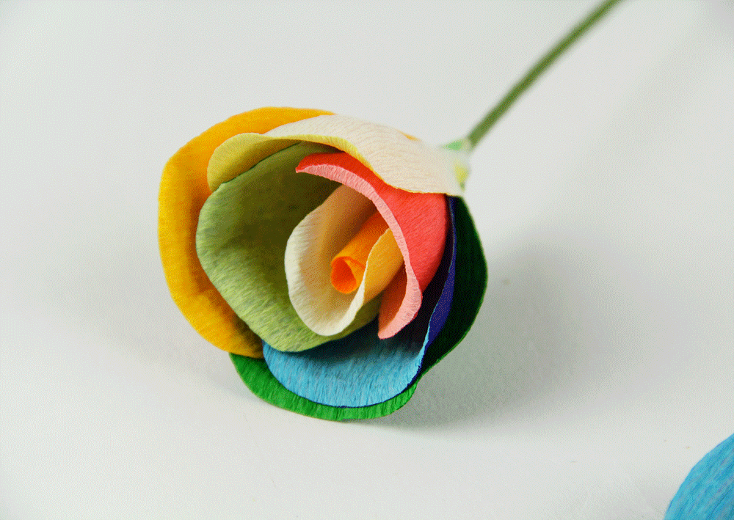
সবাইকে ধন্যবাদ

